Slide 1
Klassieke mythologie
Keuzetraining LC P4 2016
eerste college

Slide 2
Hoe ziet deze cursus eruit?
4 bijeenkomsten (19 mei, 26 mei, 2 juni en 9 juni).
Toetsing = 100% aanwezigheid + participatie (voorbereiding).
Geen apart tentamen meer.

Slide 3
Hoe ziet deze cursus eruit?
College 1: inleiding klassieke wereld + rol religie daarin, kennismaking met belangrijkste goden, mythische verhalen als verklaring voor (wetenschappelijke) fenomenen.

Slide 4
Hoe ziet deze cursus eruit?
College 2: vervolg goden (menselijke trekjes als wellust, schaamte, wraak vormen de basis voor de verhalen).

Slide 5
Hoe ziet deze cursus eruit?
College 3: metamorfosen. In veel mythen is er sprake van een verandering: mensen veranderingen in bomen, planten of andere zaken.
Ook: koppeling aan beeldende kunst.

Slide 6
Hoe ziet deze cursus eruit?
College 4: hoogmoed als motief voor straffende goden.

Slide 7
Wat gaan we vandaag doen?
1. Inleiding: religie
2. Testen voorkennis
3. Rol religie in maatschappij
4. Eerste kennismaking met belangrijkste goden
5. Voorbeelden van rol mythische verhalen als verklaring voor natuurverschijnselen

Slide 8
Doelen
1. Je kunt enkele belangrijke onderscheidingen noemen tussen de klassieke goden (polytheïsme) en de hedendaagse goden in een monotheïstische religie.
2. Je kunt benoemen welke rollen + attributen de volgende goden hebben:
Zeus, Hera, Poseidon, Hades, Ares, Apollo, Aphrodite, Eros, Athena, Hermes en Dionysus.

Slide 9
Doelen
3. Je weet dat de goden en hun avonturen een verklaring vormden voor de wereld om de Grieken en Romeinen heen.
4. Je kent het verhaal van Phaëton.
5. Je kent het verhaal van Persephone.

Slide 10
1. Inleiding: religie
Islam, christendom, jodendom: monotheïstische religies.
Klassieke wereld: polytheïstisch.
Het vroege katholicisme ook deels op te vatten als polytheïstisch: verering van Maria + heiligen. Overname van 'heidense' feesten (bv. Kerstmis = Perzische Mithrascultus, terugkeer van het licht (zonnewende).

Slide 11
1. Inleiding: religie
'Abramahitische' religies (islam, christendom, jodendom):
- 1 god
- deze god is 'verheven', straffend, soms liefdevol
- in ieder geval: allesbehalve menselijk

Slide 12
1. Inleiding: religie
Klassieke religie:
- meerdere goden (wel een hiërarchie + onderlinge relaties, maar er werden in het dagelijks leven heel veel verschillende goden vereerd)
- goden zijn antropomorf: ze lijken op mensen (niet alleen uiterlijk, maar ook innerlijk)

Slide 13
1. Inleiding: religie
Klassieke religie:
- goden, halfgoden en hun interacties onderling en met gewone stervelingen vormden een verklaring voor de wereld om de mensen heen
- verhalen over wraak door goden: inspiratiebronnen om 'goed' te leven

Slide 14
Wat gaan we vandaag doen?
1. Inleiding: religie
2. Testen voorkennis
3. Rol religie in maatschappij
4. Eerste kennismaking met belangrijkste goden
5. Voorbeelden van rol mythische verhalen als verklaring voor natuurverschijnselen

Slide 15
2. Testen voorkennis
Een Kahootje!

Slide 16
Wat gaan we vandaag doen?
1. Inleiding: religie
2. Testen voorkennis
3. Rol religie in maatschappij
4. Eerste kennismaking met belangrijkste goden
5. Voorbeelden van rol mythische verhalen als verklaring voor natuurverschijnselen

Slide 17
3. Rol religie in maatschappij
Het dagelijks leven was doordrenkt van religie in de klassieke wereld.
Goden overal zichtbaar: tempels, muntstukken, beelden, aardewerk (vazen, potten, borden, etc.), mozaïeken op vloeren/muren, fresco's, huisaltaren met beeldjes, etc.

Slide 18
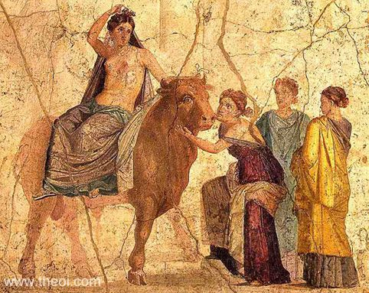
beelden, fresco's

Slide 19
mozaïek

Slide 20
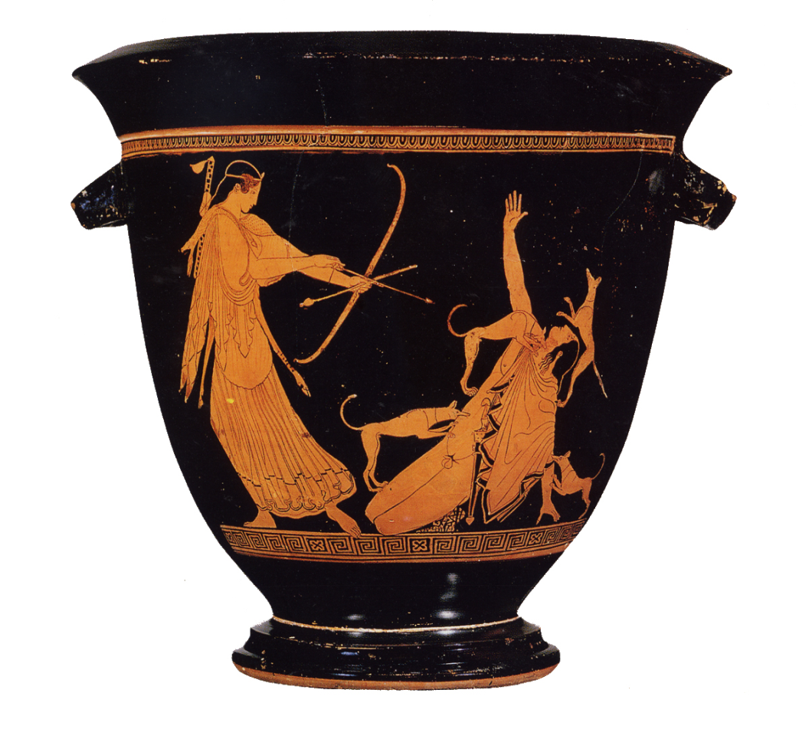
muntstukken, vazen

Slide 21
3. Rol religie in maatschappij
Niet te vergelijken met de alziende God vanuit het protestantisme: daarbij al het uitgangspunt dat de mens 'zondig' is. De klassieken kenden geen erfzonde.
Ook groot verschil met nu: veel offers (dieren, plengoffers, wierook, bloemen, etc.) met daarbij een verzoek en een belofte.
NB: geofferde dieren ook vaak gebruikt door priesters om te voorspellen.

Slide 22
3. Rol religie in maatschappij
Overal, maar dan ook overal zit 'bezieling' in (vgl. animisme): rivieren (stroomgoden), bomen (boomgoden), waternimfen in zeeën en meren, windgoden, regenbooggodin Iris, etc.
Let op: ook abstracte concepten kenden hun goden: slaap (Hypnos), wraak (Nemesis), tijd (Chronos), overwinning (Nikè).

Slide 23
Wat gaan we vandaag doen?
1. Inleiding: religie
2. Testen voorkennis
3. Rol religie in maatschappij
4. Eerste kennismaking met belangrijkste goden
5. Voorbeelden van rol mythische verhalen als verklaring voor natuurverschijnselen

Slide 24
4. Eerste kennismaking met belangrijkste goden
introductiefilmpje goden

Slide 25
Wat gaan we vandaag doen?
1. Inleiding: religie
2. Testen voorkennis
3. Rol religie in maatschappij
4. Eerste kennismaking met belangrijkste goden
5. Voorbeelden van rol mythische verhalen als verklaring voor natuurverschijnselen

Slide 26
5. Voorbeelden van rol mythische verhalen als verklaring voor natuurverschijnselen
Probleem: je kijkt om je heen en je constateert een verschijnsel dat je niet snapt.
Oplossing: een mooi verhaal, waarin goden de hoofdrol spelen.

Slide 27
5. Voorbeelden van rol mythische verhalen als verklaring voor natuurverschijnselen
Eerste voorbeeld: verschil in landschappen en huidskleuren (zo voorgelezen).
Tweede voorbeeld: de seizoenen (zelf bestuderen op Wikiwijs).

Slide 28
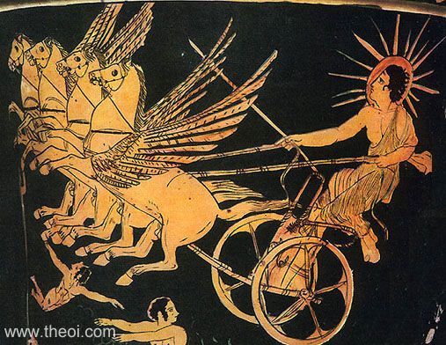
5. Voorbeelden van rol mythische verhalen als verklaring voor natuurverschijnselen
Phaëton = zoon van de zonnegod Helios.

Slide 29
Wat gaan we vandaag doen?
1. Inleiding: religie
2. Testen voorkennis
3. Rol religie in maatschappij
4. Eerste kennismaking met belangrijkste goden
5. Voorbeelden van rol mythische verhalen als verklaring voor natuurverschijnselen

Slide 30
Volgend college: 19 mei
Eigen aantekeningen van deze les bestuderen.
Daarnaast: materiaal op Wikiwijs.nl:
http://tinyurl.com/LC-mythologie

Slide 31
Doelen
1. Je kunt enkele belangrijke onderscheidingen noemen tussen de klassieke goden (polytheïsme) en de hedendaagse goden in een monotheïstische religie.
2. Je kunt benoemen welke rollen + attributen de volgende goden hebben:
Zeus, Hera, Poseidon, Hades, Ares, Apollo, Aphrodite, Eros, Athena, Hermes en Dionysus.

Slide 32
Doelen
3. Je weet dat de goden en hun avonturen een verklaring vormden voor de wereld om de Grieken en Romeinen heen.
4. Je kent het verhaal van Phaëton.
5. Je kent het verhaal van Persephone.

